Slide 1



Node Pruning using Geometric Deep Learning to accelerate the process of finding all maximum cliques of a graph
Corso di Laurea Magistrale in Ingegneria Informatica
Andrea Arciprete
Relatore:
Prof. Giuseppe Mangioni
Correlatori:
Prof.ssa Vincenza Carchiolo
Ing. Marco Grassia
27 Ottobre 2021
ANNO ACCADEMICO 2020-2021

Slide 2

INTRODUZIONE

Slide 3
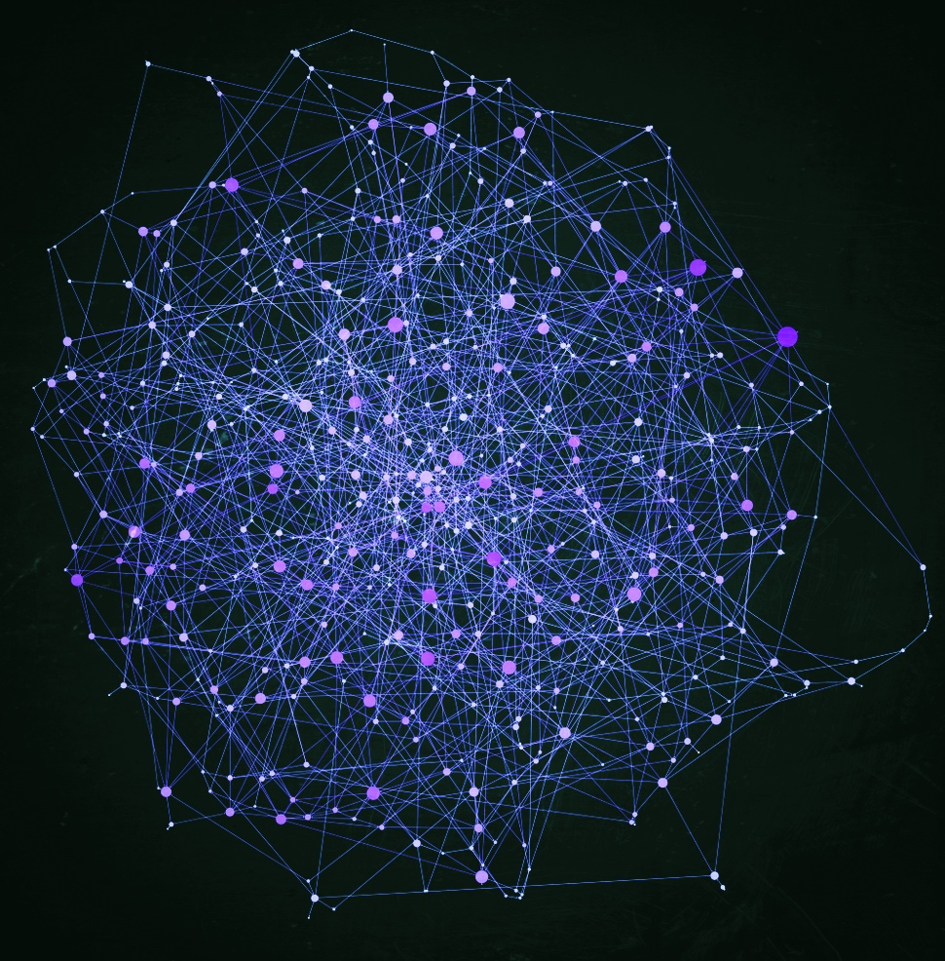
Oggigiorno basta guardarsi intorno per realizzare che siamo circondati da sistemi che definire complessi è alquanto riduttivo.
Tali sistemi, da un punto di vista matematico, vengono modellati facendo uso di reti o grafi.
Dalla modellazione dei sistemi complessi tramite grafi scaturiscono una serie di problemi come, ad esempio, quello della determinazione delle clique di dimensione massima di un grafo la cui risoluzione in tempi ragionevoli è uno degli obiettivi principali della Network Science.

Slide 4

Maximum Clique Enumeration Problem

Slide 5
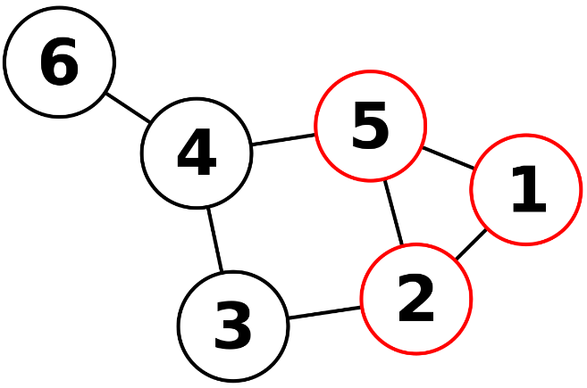
Riuscire a risolvere il Maximum Clique Enumeration Problem significa che, dato un grafo G, è necessario trovare tutte le clique di dimensione massima presenti all’interno di esso.
In un grafo non orientato G una clique può essere definita come un sottoinsieme di nodi del grafo G caratterizzato dal fatto che presa ogni singola coppia di nodi contenuta in questo sottoinsieme, essi sono adiacenti.

Slide 6
Obiettivo

Slide 7
Lo scopo della tesi è quello di accelerare la risoluzione del problema della determinazione delle clique di dimensione massima di un grafo garantendo, al tempo stesso, dei livelli di accuratezza accettabili.

Slide 8

Strategia Risolutiva

Slide 9
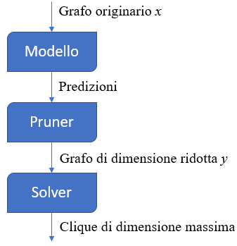
L’obiettivo citato nella slide precedente può essere raggiunto adottando una strategia risolutiva che prevede i seguenti passi:
Allenare un modello di Geometric Deep Learning.
Attuare un’operazione di node pruning, tramite la quale a partire dal grafo originario x è possibile ricavare un grafo di dimensione ridotta y.
Applicare il Solver (algoritmo in grado di determinare tutte le clique di dimensione massima di un grafo) direttamente al grafo y, il quale rispetto al grafo originario x è di dimensione ridotta.

Slide 10
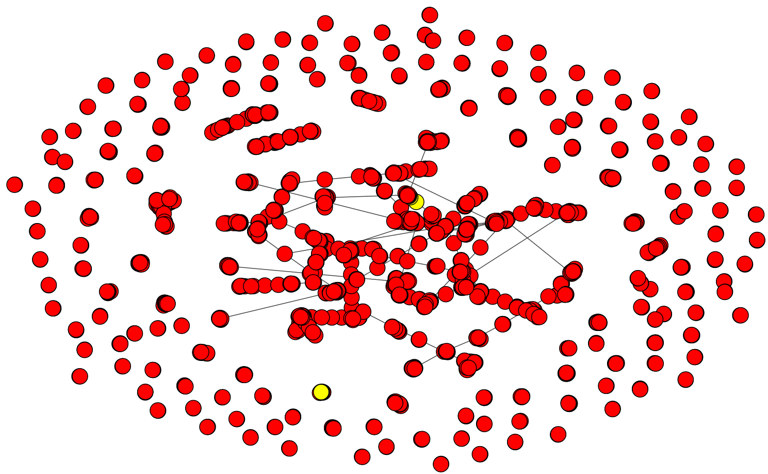
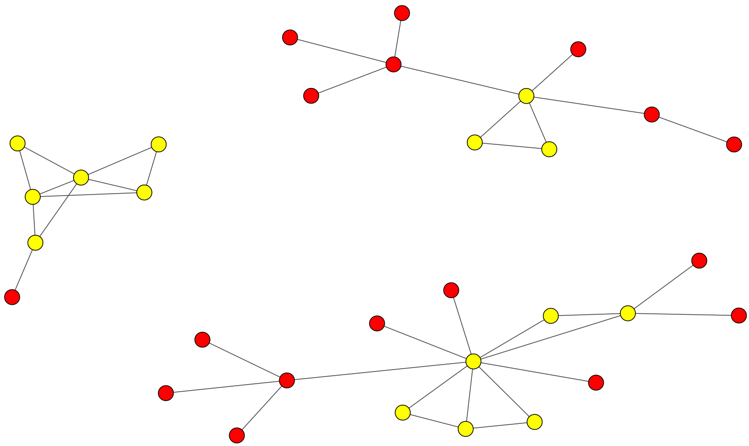
Grafo ca-CSphd prima dell’operazione di Pruning
Grafo ca-CSphd dopo l’operazione di Pruning

Slide 11

Modello Utilizzato

Slide 12
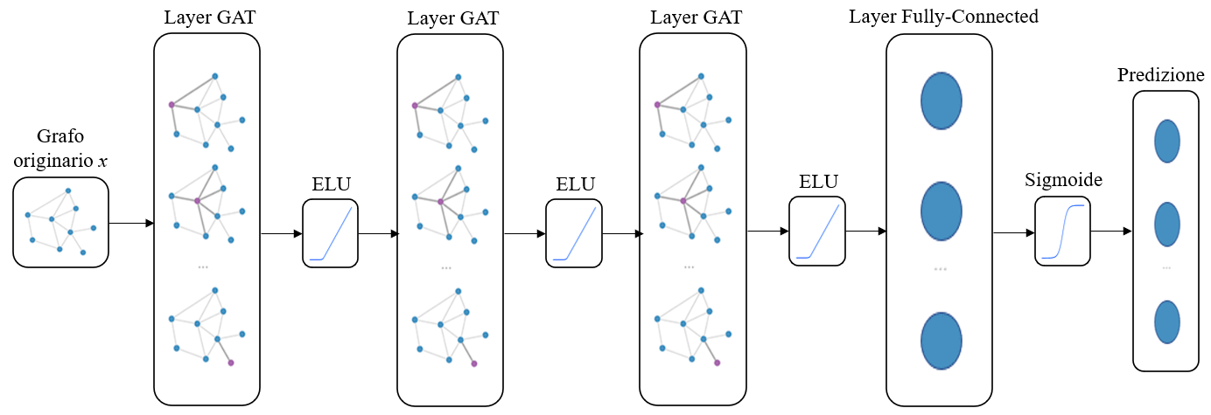

Slide 13

Dataset Utilizzato

Slide 14
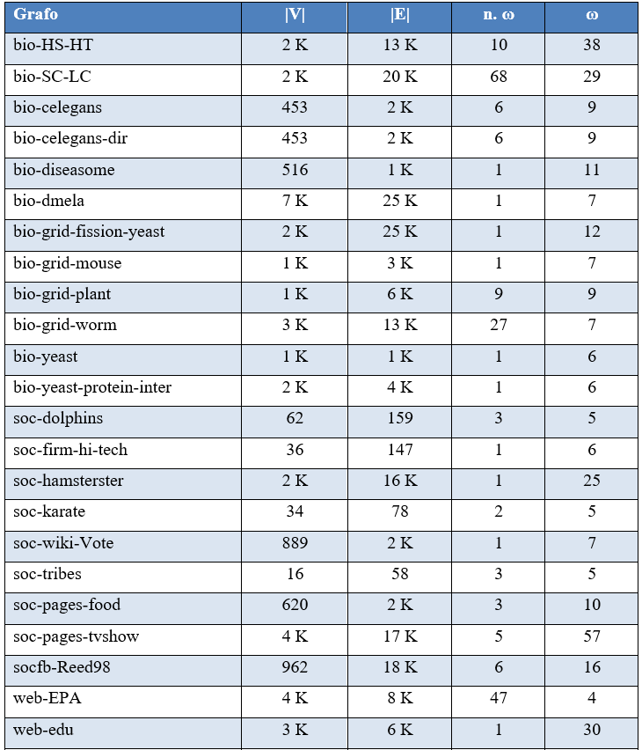
Training Set

Slide 15
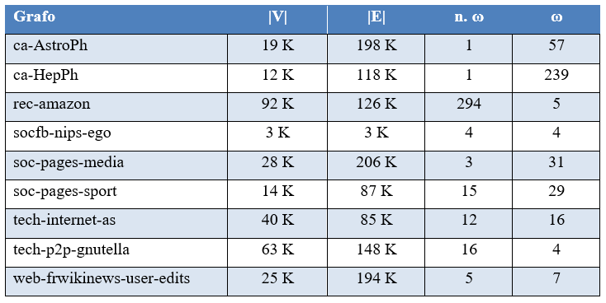
Validation Set

Slide 16
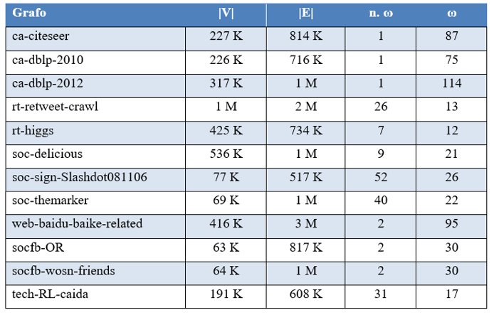
Testing Set

Slide 17

Metriche di Valutazione delle Performance

Slide 18
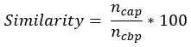
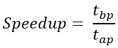
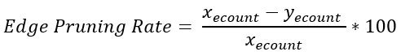
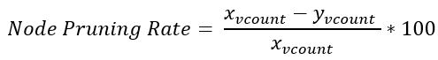

Slide 19
Risultati

Slide 20

Soglia Variabile

Slide 21
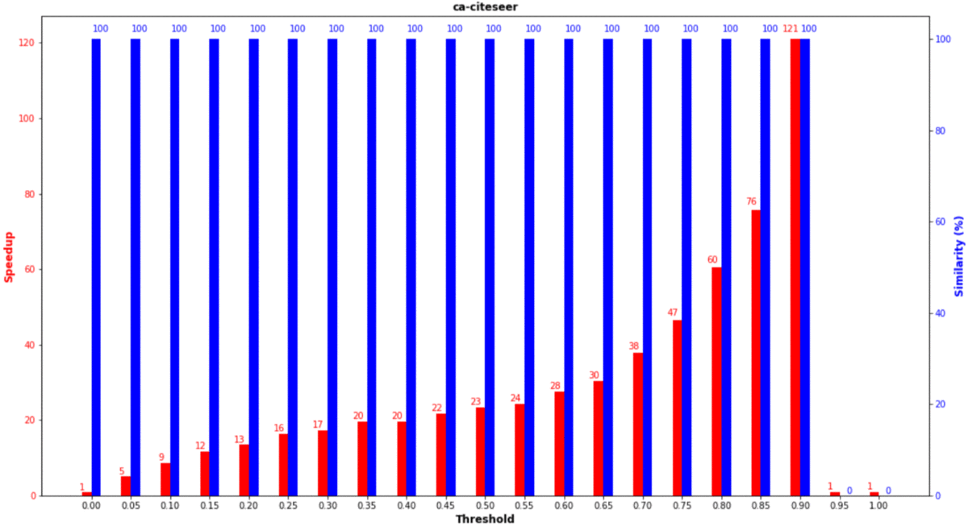

Slide 22
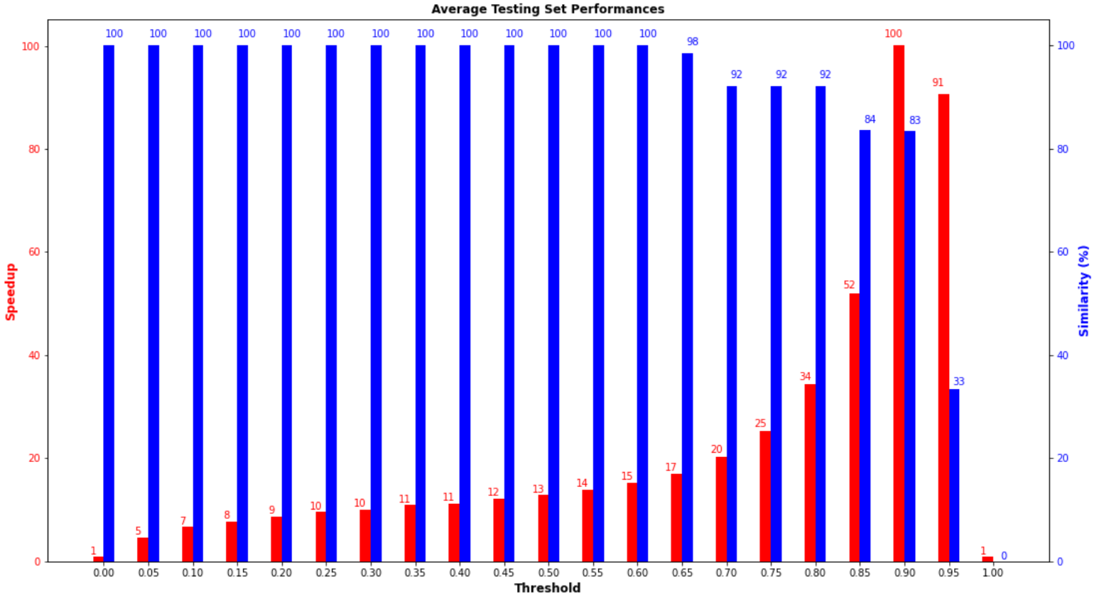

Slide 23
Soglia Fissa

Slide 24
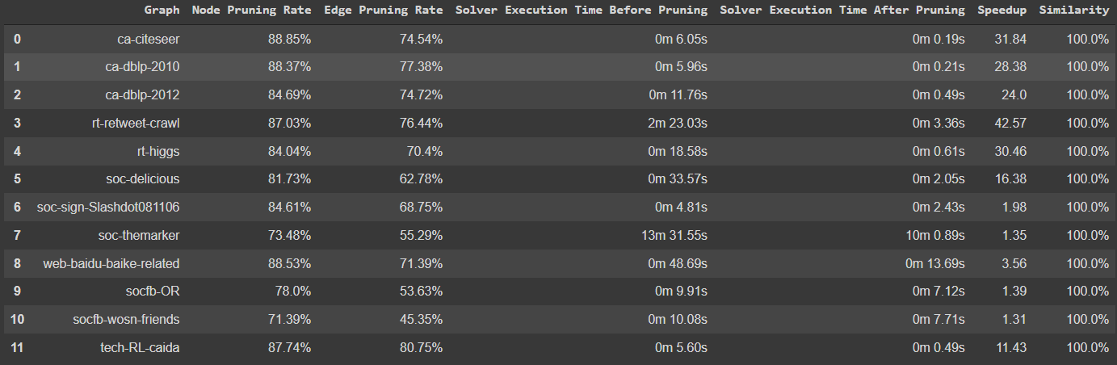

Slide 25
Curve ROC

Slide 26
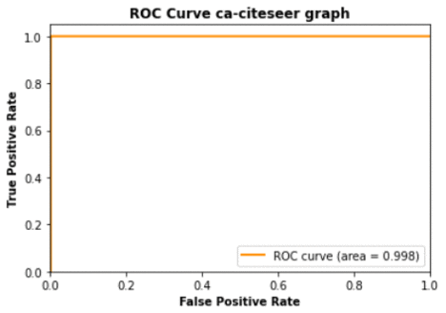
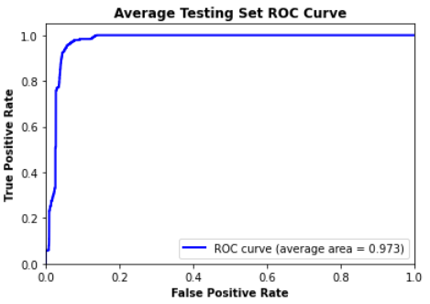

Slide 27
Conclusioni

Slide 28
I risultati ottenuti, non solo dimostrano che è possibile ridurre i tempi di computazione del problema della determinazione delle clique di dimensione massima di un grafo, ma sono anche la prova inconfutabile del fatto che è possibile raggiungere tale obiettivo preservando la soluzione finale e, dunque, evitando la riduzione della dimensione delle clique di dimensione massima e la perdita di alcune di esse.

Slide 29
GRAZIE PER L’ATTENZIONE!

